Slide 1
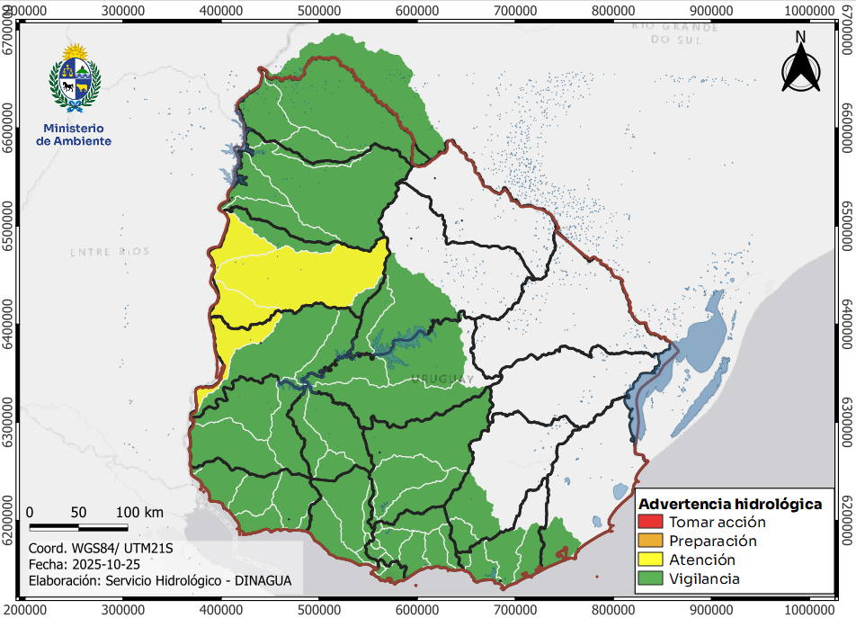
Advertencia hidrológica Incremento de nivel en los ríos y arroyos que transitan en las regiones Litoral Norte, Sur, Centro y Metropolitana
Atención: Debido a las lluvias registradas, es esperable incrementos de nivel en los ríos y arroyos que aportan al río Uruguay (Río Queguay) en los departamentos de Paysandú y Río Negro. No se descarta algún impacto puntual en dichos departamentos, como por ejemplo: corte de rutas o anegamiento.
Vigilancia: La cuenca del río Yí registró alrededor de 71 mm en promedio. Se espera que el río aumente su nivel en las próximas horas aunque se mantendría por debajo de la cota de aviso (6.05 m) entre el 28 y 29 octubre 2025. La posibilidad de afectación a vivienda (cota seguridad 8.20 m) es baja. Se recomienda vigilancia a las condiciones meteorológicas y niveles aguas arriba. En el caso de cambio de situación se actualizará el pronóstico
Vigilancia: Incrementos de nivel en los ríos Cuareim, Santa Lucia, Rosario, Daymán, Arapey, San José y afluentes al tramo inferior del río Negro. Se recomienda vigilancia en los niveles de agua aunque no se espera afectaciones generalizadas por inundaciones.

